Slide 1
Arquitetura de Sistemas e de Produção de Informação
Aplicações Clientes
Repositórios e Motores de SI
Data Lake
BDP
Aplicações Contratos
DL ALM
Sigom
Confirming
DL Contabilidade / Finrep
Cartões
Empréstimos CP
ICs / Contabilidade & FGD
Efeitos
Leasing
BDR
DL Capital
Factoring
Empréstimos CH
Contas
Ficheiros BIYR2500
Títulos
Input Manual
…
IFRS9
DL IFRS9
Aplicações Garantias
Relação Responsabilidades vs Garantias
GPs
Modelo Base de Garantias
Output para BDR/IFRS
CS
Lease
Eurofac
Data Lake – Novo Modelo Garantias Único
Controlos do Framework Data Quality

Slide 2
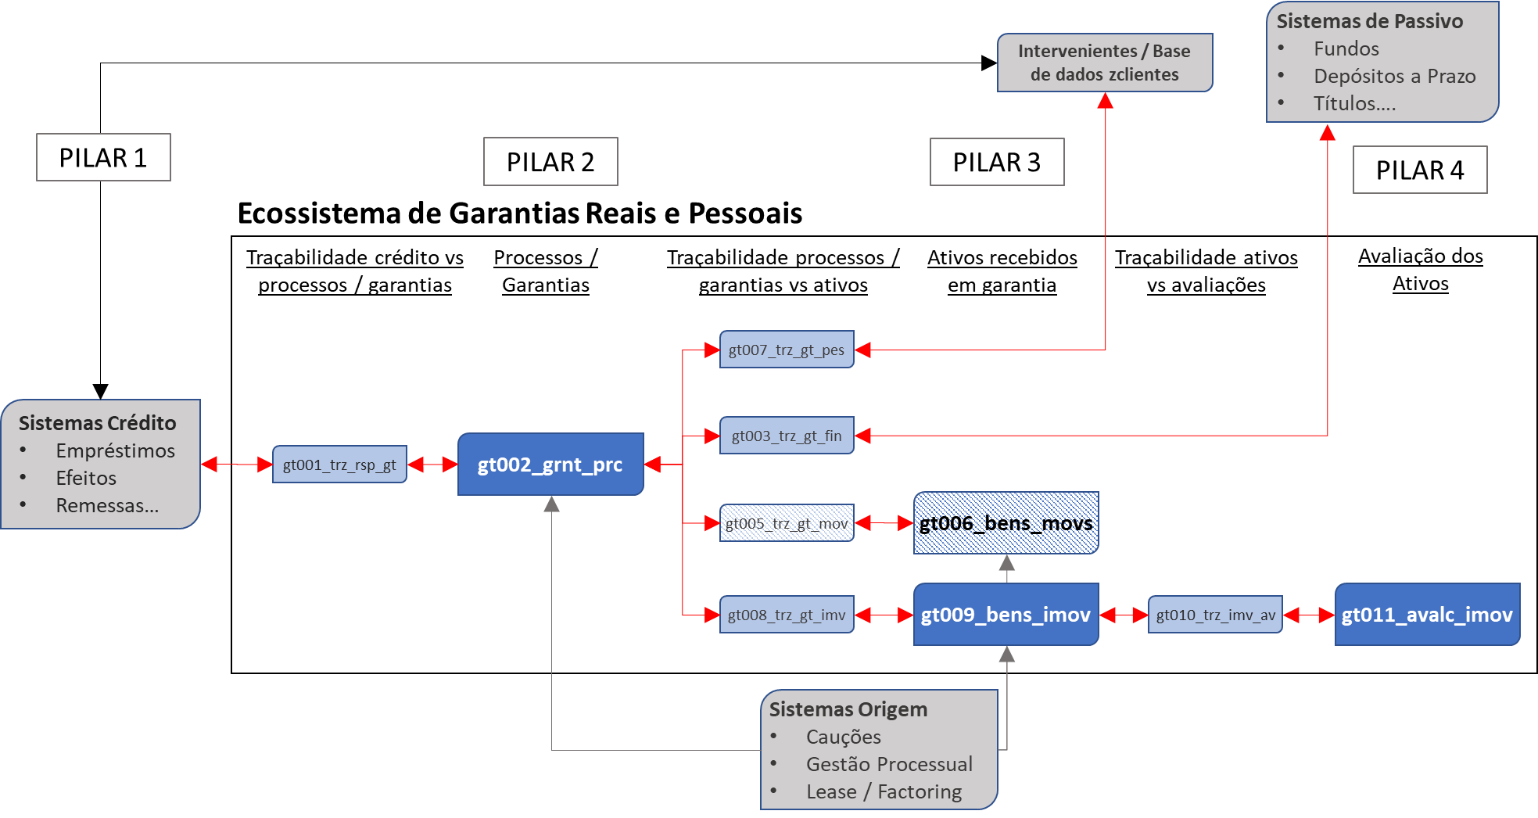
Arquitetura de Sistemas e de Produção de Informação
Modelo Base de Garantias
(Cont.)

Slide 3
Arquitetura de Sistemas e de Produção de Informação
Relação Responsabilidades vs Garantias
Output para BDR/IFRS
gt015_report_biyr9500
(BIYR9500 - JM_GARANT_CTO)
Modelo Base de Garantias
gt018_rateio_aval
(Agragação dos 3 pilares)
gt016_report_biyr9510
(BIYR9510 – JM_GARA_REAL)
(Cont.)
gt017_report_biyr9520
(BIYR9520 – JM_VAL_GARA)

